Slide 1


状元成才路
小明暑假去外婆家时就发现了一个数学问题:外婆家养了24只鸡，养的鸭的只数是鸡的只数的 。请你们说一说，谁是单位“1”?谁占谁的 ?
鸡的只数× =鸭的只数

Slide 2

第8课时 解决问题（1）
R·六年级上册
状元成才路
1

Slide 3

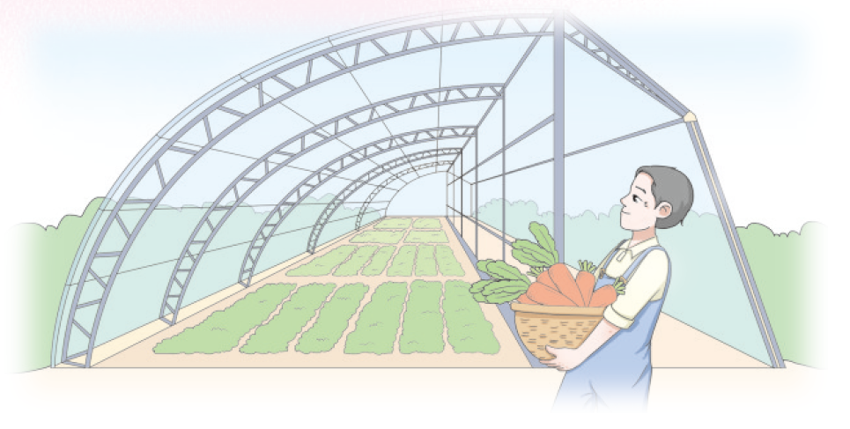
状元成才路
一、创设情境，导入新课
一个蔬菜大棚的面积是480 m²，其中一半种各种萝卜，红萝卜地的面积占萝卜地的 。红萝卜地有多少平方米？
〔课本P12页例题8〕

Slide 4
二、自主探究，思辨交流
红萝卜地有多少平方米？
分析与解答
480m²
各种萝卜地占整个大棚面积的
折纸或画图有助于我们分析思考。
红萝卜地占萝卜地面积的

Slide 5
状元成才路
红萝卜地有多少平方米？
阅读与理解
整个大棚的面积是__________。
萝卜地的面积占整个大棚面积的________。
红萝卜地的面积占萝卜地面积的________。
要求的是___________的面积。
480m²
1
2
1
4
红萝卜地

Slide 6
红萝卜地有多少平方米？
480m²
分析与解答
各种萝卜地占整个大棚面积的
240(m²)
60(m²)
红萝卜地占萝卜地面积的

Slide 7



红萝卜地有多少平方米？
480m²
分析与解答
各种萝卜地占整个大棚面积的
＝
60(m²)
红萝卜地占萝卜地面积的

Slide 8
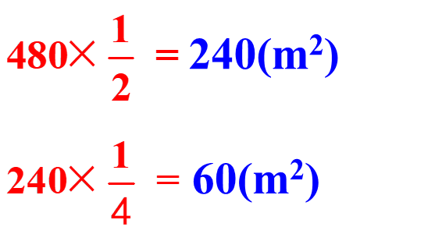
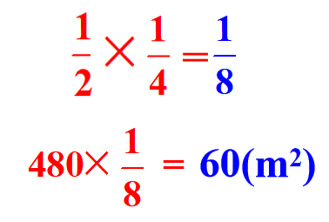
红萝卜地有多少平方米？
480m²
分析与解答
各种萝卜地占整个大棚面积的
红萝卜地占萝卜地面积的

Slide 9
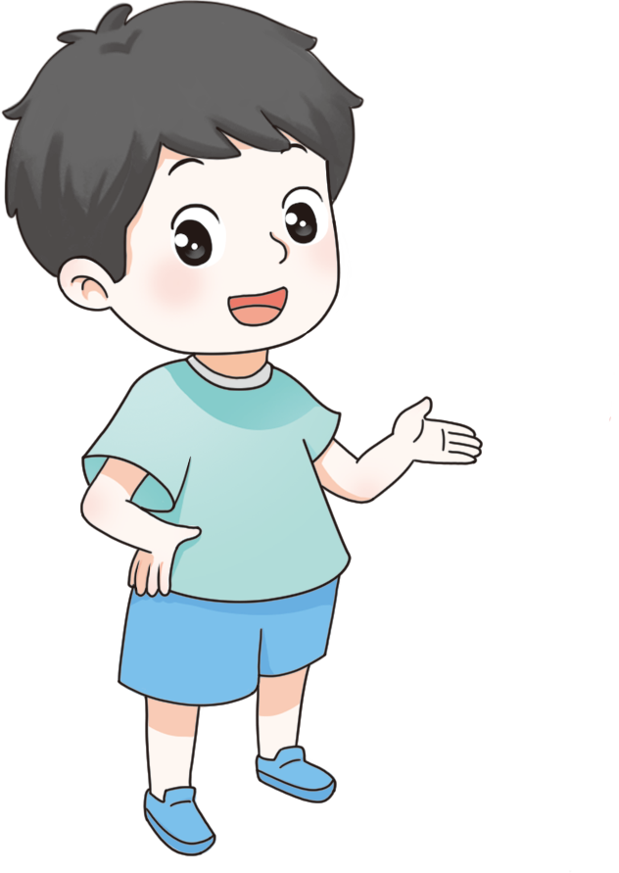
状元成才路
用你自己喜欢的方法检验一下上面答案的正确性。
回顾与反思
1
2
1
4
综合算式：480 ×
× = 60(m²)
1
2
1
4
480 × ( )
× = 60(m²)

Slide 10
检验1：
检验2：
大棚面积240×2=480(m²)
大棚面积60×8=480(m²)
萝卜地面积60×4=240(m²)
大棚总共分成2×4=8份
一份是60m²

Slide 11

状元成才路
三、巩固练习
〔课本P13页做一做〕
六（1）班有36名同学，其中有 长大后相当老师，想成为科学家的人数是想当老师人数的 。这个班有多少名同学想成为科学家？

Slide 12
状元成才路
“1”
想成为老师
想成为科学家的人数是想当老师人数的
多少名同学想成为科学家？
36人

Slide 13
六（1）班有36名同学，其中有 长大后相当老师，想成为科学家的人数是想当老师人数的 。这个班有多少名同学想成为科学家？
答：这个班有9名同学想成为科学家。

Slide 14

状元成才路
四、综合训练
1.一块长方体石料，它的长是45cm，宽是长的 ，高是宽的 ，这块长方体石料的体积是多少？
高：25
20（cm）
体积：45×25×20=22500（cm³）
答：这块长方体石料的体积是22500cm³。

Slide 15
状元成才路
2.一桶油净重160kg，用去这桶油的 以后，又买来这桶里剩下油的 ，现在桶里还有（ ）kg的油。
90 B. 80
C. 70 D.160
C

Slide 16
〔课本P15页练习三第3题〕
3.芍药的花期是32天，玫瑰的花期是芍药的 ，水仙的花期是玫瑰的 ，水仙的花期是多少天？
答：水仙的花期是15天。

Slide 17
〔课本P15页练习三第1题〕
4.人体血液在主动脉中的流动速度约为20厘米/秒，在静脉中的流动速度约为主动脉中的 ，在毛细血管中的流动速度大约只有静脉中的 。血液在毛细血管中每秒约流动多少厘米？
答：血液在毛细血管中每秒约流动 厘米。

Slide 18
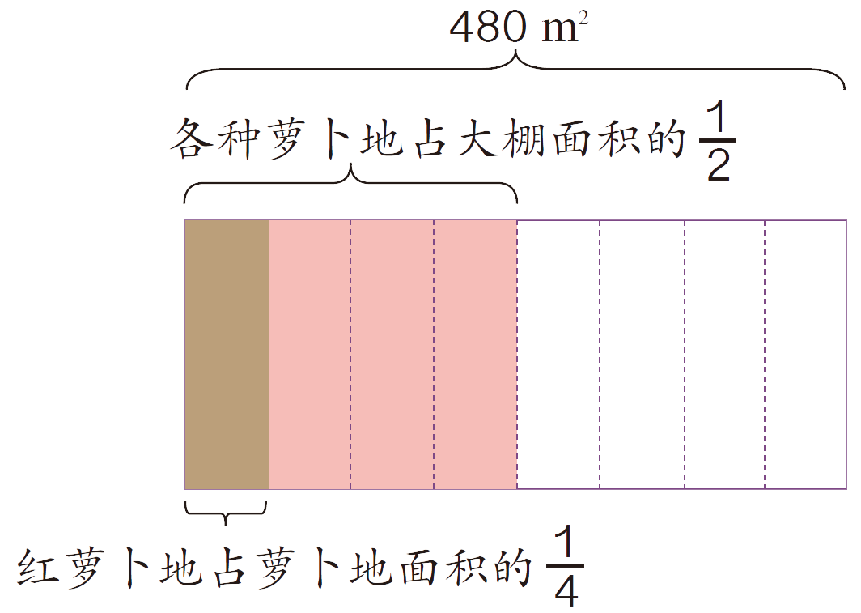
状元成才路
五、课堂小结，拓展延伸
连续求一个数的几分之几是多少的问题
用乘法解决：
1
2
1
4
480×
× =60(m²)
1
2
1
4
480×( ) =60(m²)
×

Slide 19
状元成才路
六、课后作业
完成对应课时的练习。

